Slide 1

华强胜
东五楼220
qshua@hust.edu.cn

Slide 2
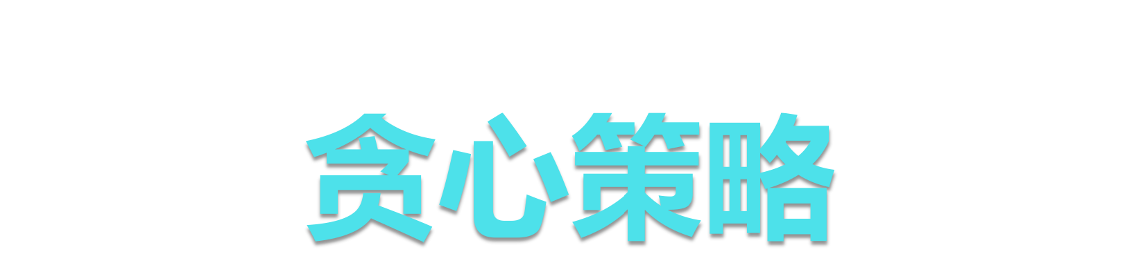

Slide 3
阅读内容
Introduction to Algorithm（3rd）
  Chapter 16 Greedy Algorithms
  Sec. 16.1～16.3， 16.5（部分）
  Chapter 23 Minimum Spanning Trees
  （或数据结构相关章节）
  Chapter 24 Single-Source Shortest Paths
  Sec. 24.3 Dijkstra’s algorithm
  Sec. 24.1 The Bellman-Ford algorithm

Slide 4
1. 贪心策略的一般方法
贪心方法适用于这样一类最优化问题的求解：
问题有n个输入，问题的解是由这n个输入的某个子集组成，而子集必须满足某些事先给定的条件。
  约束条件：子集必须满足的条件；
  可 行 解：满足约束条件的子集；可行解可能不唯一；
  目标函数：用来衡量可行解优劣的标准，一般以函数
  的形式给出；
  最 优 解：能够使目标函数取极值（极大或极小）的
  可行解。最优解也可能不唯一。

Slide 5
例：
食堂打饭：用有限的伙食费打到最可
口的饭菜；
搬寝室：装包、装箱的方法。

Slide 6
最优化问题：问题的可行解可能有很多个，我们希望找
的是能够使目标函数取极值的可行解——
称为问题的“最优解”。这种找最优解的
问题通常称为最优化问题。
进一步地， 从数学的角度看，所谓最优化问题可以概括为这样一种数学模型：
给定一个“函数”F(X)，以及“自变量”X，X应满足的一定条件，求X为怎样的值时，F(X)取得其最大值或最小值。
这里，F(X)就是“目标函数”，X应满足的条件就是“约束条件”。约束条件可用一个集合D表示为：X∈D。
求目标函数F(X)在约束条件X∈D下的最小值或最大值问题，就是一般最优问题的数学模型，可以用数学符号简洁地表示成：
Min F(X)或Max F(X)

Slide 7
最优化问题的分类：
根据描述约束条件和目标函数的数学模型的特性和问题的求解方法的不同，可分为：线性规划、整数规划、非线性规划、动态规划等问题。而研究解决这些问题的科学一般就总称之为最优化理论和方法。
最优化理论与运筹学有着密切的关系。

Slide 8
贪心方法：与其它一些方法比较起来，贪心方法是一种相对简单的处理方法，可以比较方便地求解满足上述特征的某些问题。

Slide 9
用贪心方法求解问题的一般步骤描述如下：
1）初始化：已知问题有n个输入，置问题的解集合J为空；
2）选量度标准：根据题意，选取一种量度标准，按照这种量度标准对n个输入排序；
3）考察输入：按序一次输入一个量，看该量能否和J中已选出来的元素（称为该量度意义下的部分最优解）加在一起构成新的可行解：如果可以，则把该量并入J集合，从而得到一个新的部分解集合；如果不可以，则丢弃该量，J集合保持不变。之后，继续上述过程，考察下一输入量，直到所有的输入都考察完毕。
4）获得贪心解：所有的n个输入都被考虑完毕，被记入到集合J中的输入量构成了这种量度意义下的问题的最优解。

Slide 10
贪心方法的抽象化控制描述
procedure GREEDY(A,n)
//A(1:n)包含n个输入//
solution←Φ //将解向量solution初始化为空//
for i←1 to n do
x←SELECT(A) //按照度量标准，从A中选择一个输入，其值赋予x并将之从A中删除//
if FEASIBLE(solution,x) then //判定x是否可以包含在当前解向量中，
即是否能共同构成可行解//
solution←UNION(solution,x) //将x和当前的解向量合并成新的
解向量，并修改目标函数//
endif
repeat
return
end GREEDY

Slide 11
在上述过程中，这种能够得到某种量度意义下最优解的方法称为贪心方法。
几个需要思考的问题：
  贪心解一定是问题的最优解吗？
答案：不一定！
  度量标准怎么选？目标函数可以选作度量标准吗？
答案：具体问题具体分析。直接将目标函数作为量度标
准也不一定能够得到问题的最优解
  问题的贪心求解过程没有回溯。
  贪心方法求解问题的关键：
选取能够得到问题最优解的量度标准。

Slide 12
5.2 背包问题
1.问题的描述
已知n种物品，各具有重量(w₁,w₂,…,w_{n})和效益值(p₁,p₂,…,p_{n}) ，及一个可容纳M重量的背包。
问：怎样装包才能使装入背包的物品的总效益最大？
这里： 1）所有的w_{i}>0,p_{i} >0，1≤i≤n；
2）问题的解用向量(x₁,x₂,...,x_{n})表示，每个x_{i}表示物品i被放入背包的比例，0≤x_{i}≤1。当物品i的一部分x_{i}放入背包，可得到p_{i}x_{i}的效益，同时会占用x_{i}w_{i}的重量，。

Slide 13



问题分析：
① 装入背包的总重量不能超过M，即 。
② 如果所有物品的总重量不超过M，即 ，则只有把所有的物品都装入背包中才可获得该实例下最大的效益值，此时所有的x_{i}=1，1≤i≤n。
③ 如果物品的总重量 ，则将有物品可能无法装入背包。而此时，由于0≤x_{i}≤1，所以可以把物品的全部或部分装入背包，最终背包中刚好装入重量为M的若干物品（整体或一部分）。这种情况下，如果背包没有被装满，则显然不能获得最大的效益值。

Slide 14
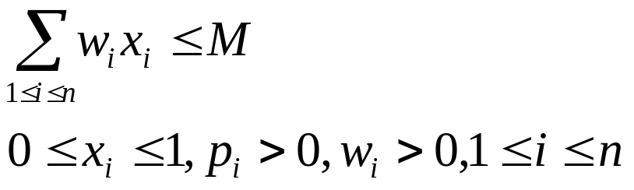
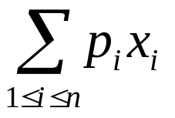
问题的形式化描述
约束条件：
目标函数：
可 行 解：满足上述约束条件的任一(x₁,x₂,…,x_{n}) 都是问题
的一个可行解。可行解可能有多个。
(x₁,x₂,…,x_{n})称为问题的一个解向量
最 优 解：能够使目标函数取最大值的可行解是问题的
最优解。最优解也可能有多个。

Slide 15
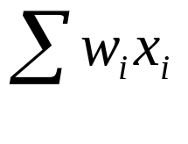
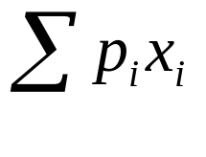
例5.1 设有三件物品和一个背包，物品效益值 (p₁,p₂,p₃) = (25,24,15)， 重量(w₁,w₂,w₃) = (18,15,10)；背包容量M=20。求该背包问题的解。
可能的可行解如下：
(x₁,x₂,x₃)
① (1/2,1/3, 1/4) 16.5 24.25 //没有装满背包//
② (1, 2/15,0 ) 20 28.2
③ (0, 2/3, 1) 20 31
④ (0, 1, 1/2) 20 31.5

Slide 16
2. 贪心策略求解
讨论两个问题：
1）什么样的度量标准才是问题的最优度量标准？即可以产生问题最优解的度量标准。
2）获得问题的贪心解后，如何证明贪心解是问题的最优解？

Slide 17
1）度量标准的选择
这里讨论三种不同的度量标准。
① 以目标函数作为度量
解题思路：每装入一件物品，就使背包获得最大可能的效益增量。
处理规则：以目标函数作为度量，
● 按效益值的非增次序将物品一件件地放入到背包；
● 如果正在考虑的物品放不进去，则只取其一部分装满背包。此时，如果该物品的一部分不满足获得最大效益增量的度量标准，则在剩下的物品中选择可以获得最大效益增量的其它物品，将它或其一部分装入背包。如下例，

Slide 18
（接上）
如：若背包剩余容量ΔM=2,而此时背包外还剩两件物品i,j，且有(p_{i}＝ 4，w_{i}＝4) 和(p_{j}＝ 3，w_{j}＝2)，则下一步应选择j而非i放入背包，因为
p_{i}/2 = 2 ＜ p_{j}＝ 3
即虽然p_{i}>p_{j}，但物品j可以全部放入并带来3的效益值，而物品i只能放1/2，带来的2效益值。

Slide 19
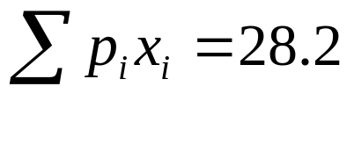
实例分析（例5.1，M=20，(p₁,p₂,p₃) = (25,24,15)，(w₁,w₂,w₃) = (18,15,10))
∵ p₁＞p₂＞ p₃
∴ 首先将物品1放入背包，x₁＝1，背包获得p₁＝25的效益增量，同时背包容量消耗掉w₁＝18个单位，剩余空间ΔM=2。不足以放入物品2和3的全部。
然后考虑就ΔM=2而言只能选择物品2或3的一部分装入背包。
◆ 物品2： 若 x₂＝2/15， 则 p₂x₂＝16/5＝3.1
◆ 物品3： 若 x₃＝2/10， 则 p₃x₃＝3
故，为使背包的效益有最大的增量，应选择物品2的2/15装包，即
x₂＝2/15 。
最后，ΔM=0，背包装满，物品3不能装，x₃＝0 ，结束。
得到的解：(x₁,x₂,x₃)=（1,2/15,0）
，仅为次优解,非最优解。

Slide 20
分析：为什么以目标函数作为度量标准没能获得最优解？
尽管背包的效益值每次得到了最大的增加，但背包容量也过快地被消耗掉了，从而不能装入“更多”的物品。
（2）以容量作为度量
解题思路：让背包容量尽可能慢地被消耗，从而可以尽可能多地装入一些物品。
处理规则：以容量作为度量，
● 按物品重量的非降次序将物品装入到背包；
● 如果正在考虑的物品放不进去，则只取其一部分装满背包即可；

Slide 21
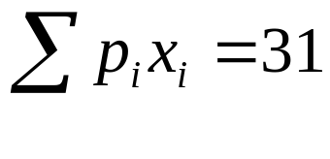
实例分析（例5.1，M=20，(p₁,p₂,p₃) = (25,24,15)，(w₁,w₂,w₃) = (18,15,10))
∵ w₃＜w₂＜w₁
∴首先将物品3放入背包，x₃＝1，背包获得p₃＝15的效益增量，容量消耗w₃＝10个单位，剩余容量ΔM=10。
然后考虑物品2。就ΔM=10而言有，只能选择物品2的10/15装入背包，即
x₂＝10/15＝2/3
最后，ΔM=0，背包装满，物品1不能装入背包，x₁＝0 。
得到的解：(x₁,x₂,x₃)=（0,2/3,1）
，依旧是次优解,非最优解。

Slide 22
分析，为什么以容量作为度量又没能获得最优解？
尽管背包的容量每次消耗得最少，装入物品的“个数”多了，但效益值没能“最大程度”的增加。

Slide 23
（3）最优度量标准的选择
解题思路：片面地考虑背包的效益增量和容量消耗都是不行的，应在背包效益值的增长速率和背包容量消耗速率之间取得平衡。
进一步的考虑是，让背包发挥“最大的作用”，亦即，让其每一单位容量都尽可能地装进最大可能效益的物品。
处理策略：以已装入的物品的累计效益值与所用容量之比为度量，使得每次装入后累计效益值与所用容量的比值有最多的增加（首次装入）和最小的减小（其后的装入）。
● 按物品的单位效益值（即p_{i}/w_{i} 值）的非降次序将物品装入到背包；
● 如果正在考虑的物品放不进去，则只取其一部分装满背包即可；

Slide 24
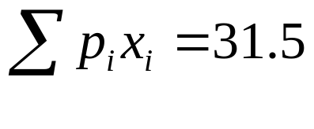
实例分析（例5.1，M=20，(p₁,p₂,p₃) = (25,24,15)，(w₁,w₂,w₃) = (18,15,10))
∵ p₂/w₂＞p₃/w₃＞p₁/w₁
∴首先将物品2放入背包，x₂＝1，背包获得p₂＝24的效益增量，容量消耗w₂＝15个单位，剩余容量ΔM=5。
然后考虑物品3，就ΔM=5而言，只能放入物品3的5/10，即，
x₃＝5/10＝1/2
最后，ΔM=0，背包装满，物品1不能装入背包，x₁＝0 。
得到的解：(x₁,x₂,x₃)=（0,1,1/2）
，是问题的最优解吗？

Slide 25
3. 背包问题的贪心求解算法
算法5.2 背包问题的贪心算法
procedure GREEDY－KNAPSACK(P,W,M,X,n)
//P(1:n)和W(1:n)分别含有按P(i)/W(i)≥P(i＋1)/W(i＋1)排序的n
件物品的效益值和重量。M是背包的容量大小，而X(1:n)是解向量//
real P(1:n), W(1:n), X(1:n), M, cu;
integer i,n
X←0 //将解向量初始化为0//
cu←M //cu是背包的剩余容量//
for i←1 to n do
if W(i) > cu then exit endif
X(i) ←1
cu ←cu-W(i)
repeat
if i≤n then X(i) ←cu/W(i) endif
end GREEDY-KNAPSACK

Slide 26
4. 最优解的证明
上述第三种策略所得到的贪心解是问题的最优解吗？
最优解的含义：在满足约束条件的情况下，使目标函数取极（大或小）值的可行解。
我们需要证明什么？
贪心解是可行解，故只需证明：贪心解可使目标函数取得极值。
解的具体取值并不重要，重要的是能和理想的最优解一样，可使目标函数取得极值。

Slide 27
证明的基本思路：
1）设出问题最优解的一般形式。
2）将贪心解与“理想”最优解进行比较。
（2.1）如果这两个解相同，则显然贪心解就是最优解。
（2.2）如果这两个解不同，则肯定有不同的地方，即至少在一个分量x_{i}上存在不同。
（2.2.1）设法找出第一个不同的分量位置i；
（2.2.2）设法用贪心解的x_{i}替换最优解对应的分量；
（2.2.3）作某些调整，以使得替换后的“新”最优解
还是可行解，即不违反任何约束条件。
（2.2.4）证明经过上述处理得到的“新”最优解在效益值
上与原最优解是相同的，至少不会降低。

Slide 28
（2.3）继续比较新最优解和贪心解，若还存在不同，则重复（2.2）,反复进行代换，直到代换后产生的“最优解”与贪心解完全一样。
3）结论，在上述代换中，最优解的效益值没有任何损失，那么贪心解的效益值与代换前、后最优解的效益值都是相同的。所以贪心解如同最优解一样，可使得目标函数取得极值。
从而得证：该贪心解即是问题的最优解。

Slide 29
定理5.1 如果p₁/w₁≥ p₂/w₂≥…≥ p_{n}/w_{n},则算法GREEDY-KNAPSACK对于给定的背包问题实例生成一个最优解。
证明：
设X=(x₁, x₂, …, x_{n})是GREEDY-KNAPSACK所生成的贪心解。
① 如果所有的x_{i}都等于1,则显然X就是问题的最优解。否则，
② 设j是使x_{i}≠1的最小下标。由算法的执行过程可知，
      x_{i}=1 1≤i＜j,
      0≤x_{j}＜1
      x_{i}=0 j＜i≤n

Slide 30
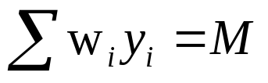
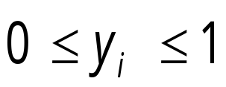
假设Y是问题的最优解：Y=(y₁, y₂, …, y_{n}) 且有：
● 若X ＝ Y，则X就是最优解。否则， （2.1）
● X和Y至少在1个分量上存在不同。 （2.2）
设k是使得y_{k}≠ x_{k}的最小下标，则有y_{k}＜ x_{k}。（2.2.1）
（为什么y_{k}＜ x_{k} ？）

Slide 31


y_{k}＜ x_{k}：可分以下情况说明：
a) 若k<j，则x_{k}=1。因为y_{k}≠ x_{k},从而有y_{k} ＜ x_{k}
b) 若k=j，由于 ，且对1≤i＜j，有y_{i}=x_{i}=1,而对j＜i≤n,有x_{i}＝0；故此时若y_{k}＞x_{k}，则将有 ，与Y是可行解相矛盾。而y_{k}≠ x_{k},所以y_{k} ＜ x_{k}
c) 若k＞j，则 ，不能成立

Slide 32
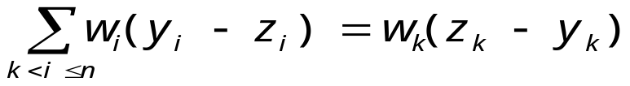
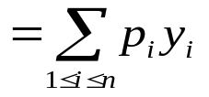
●在Y中作以下调整：将y_{k}增加到x_{k}， （2.2.2）
●因为y_{k}＜x_{k},为保持解的可行性，必须从(y_{k+1},…,y_{n})中减去同样多的量 。 （2.2.3）
设调整后的解为Z=(z₁, z₂, …, z_{n})，其中z_{i}＝x_{i}，1≤i≤k，且有Z的效益值：
p_{k}/w_{k}>p_{i}/w_{i}
k<i≤n
差值＝0

Slide 33
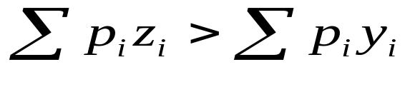
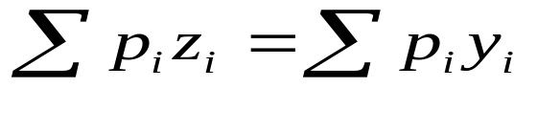
由以上分析得， （2.3）
若 ，则Y将不是最优解；
若 ，则或者Z=X，则X就是最优解；
或者Z≠X，则重复以上替代过程，或者证明Y不是最优解，或者把Y转换成X，从而证明X是最优解。

Slide 34
课堂练习 利用贪心策略求解下列背包问题
设，n=4，M=54，
(p₁,p₂,p₃,p₄) = (20,16,10,18)
(w₁,w₂,w₃,w₄) = (16,12,15,24)
求解向量X
计算∑p_{i}x_{i}
参考答案：
p₁/w₁=4/5, p₂/w₂=4/3, p₃/w₃=2/3, p₄/w₄=3/4
p₂/w₂ > p₁/w₁ > p₄/w₄ > p₃/w₃
x₂=1 x₁=1 x₄=1 x₃=2/15 ∑w_{i}x_{i}=54
X=(1,1,2/15,1) ∑p_{i}x_{i}=166/3

Slide 35
5.3 带有限期的作业排序
1. 问题的提出
单机无资源约束的单元任务非抢占调度问题：假定在一台单CPU、资源无约束的机器上处理n个非抢占式作业，每个作业均可在单位时间内完成，同时每个作业i都有一个截止期限d_{i}>0,当且仅当作业i在其截止期限以前被完成时，则获得p_{i}>0的效益。
同时，由于有CPU和作业期限的限制，并不是每个作业都有机会执行。现求这n个作业的一个子集J，使其中的所有作业都可在其截止期限内完成。这样的J称为问题的一个可行解。
如四个作业：(p₁，p₂，p₃，p₄)＝(100,10,15,20)
(d₁，d₂，d₃，d₄)＝(2,1,2,1)。
J=｛1，2｝

Slide 36
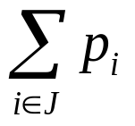
可行解J中的所有作业的效益之和是 ，具有最大效益值之和的可行解是该问题的最优解。
带有限期的作业排序问题首先求出具有最大效益值之和的可行作业集合J，然后确定J中作业的一个执行顺序。

Slide 37
分析：
目标函数：
约束条件：所选的作业应在其期限之前完成。
  如果作业期限“足够宽松” ，而使得所有作业都能在其期限之
  内完成，则显然执行所有的作业即可获得最大可能的效益值；
  如(d₁，d₂，d₃，d₄)＝(1,2,3,4)
  否则，将有作业无法完成，
  如(d₁，d₂，d₃，d₄)＝(2,1,2,1)
  该执行哪些作业才能获得最大可能的效益值？

Slide 38
例5.2 设有n=4个作业，效益值(p₁，p₂，p₃，p₄)＝(100,10,15,20)，
期限(d₁，d₂，d₃，d₄)＝(2,1,2,1)。
可行解如下表所示：
问题的最优解是⑦。所允许的处理次序是：先处理作业4再处理作业1。
 | 可行解 | 处理顺序 | 效益值
① | （1） | 1 | 100
② | （2） | 2 | 10
③ | （3） | 3 | 15
④ | （4） | 4 | 20
⑤ | （1,2） | 2,1 | 110
⑥ | （1,3） | 1,3或3,1 | 115
⑦ | （1,4） | 4,1 | 120
⑧ | （2,3） | 2,3 | 25
⑨ | （3,4） | 4,3 | 35
t₁
t₂
d₂, d₄
d₁, d₃

Slide 39
2. 带有限期的作业排序贪心算法
1)度量标准
这里，以目标函数 作为量度。为使 达到最大，下一个要计入J的作业应是在保证所产生的J是一个可行解的条件下让 得到最大增加的作业。
处理规则：
● 按p_{i}的非增次序来考虑这些作业；
● 利用作业的期限决定作业的“去留”，同时为作业安排一个合理的处理顺序，保证作业按照该顺序可以如期完成。

Slide 40
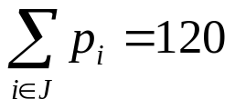
如例5.2的求解（(p₁，p₂，p₃，p₄)＝(100,10,15,20)， (d₁，d₂，d₃，d₄)＝(2,1,2,1)）
① 首先令J=Φ。
② 因为p₁＞p₄ ＞ p₃ ＞ p₂，所以首先选择作业1，此时J并上{1}是可行的，所以作业1被计入J=｛1｝。
③ 作业4是具有其次大效益值的作业，且{1,4}是可行解，故作业4计入J，得J={1,4}；
④ 继续考察作业3和2，但{1,3,4}和{1,2,4}均不能构成新的可行解，故作业3和2被舍弃。
最后得J={1,4}，加工顺序是：4，1。
最终效益值： ，是问题的最优解吗？

Slide 41
2)作业排序算法
算法5.3作业排序算法的概略描述
procedure GREEDY-JOB(D,J,n)
//作业按p₁≥p₂≥…≥p_{n}的次序输入，它们的期限值D(i)≥1,
1≤i≤n,n≥1。J是在它们的截止期限前完成的作业的集合//
J←{1} //用作业序号代表作业//
for i←2 to n do
if J∪{i}的所有作业能在它们的截止期限前完成
then J←J∪{i}
endif
repeat
end GREEDY-JOB

Slide 42



2. 最优解证明
定理5.2 算法5.3对于作业排序问题的解是问题的一个最优解
证明：
设 J是由算法5.3所得的作业集合——贪心解，
I是一个最优解作业集合。
① 若I=J，则J就是最优解；否则
② ，则至少存在两个作业a和b，使得a∈J，
且 ,b∈I且 。（为什么）
并设a是这样的一个具有最高效益值的作业
(由算法的处理规则可得：对于在I中而不在J中的作业所有b，有：p_{a}≥p_{b})

Slide 43
设S_{J}和S_{I}分别是J和I的可行的调度表。因为J和I都是可行解，故这样的调度表一定存在；
设i是既属于J又属于I地一个作业，并设i在调度表S_{J}中的调度时刻是[t，t+1]，而在S_{I}中的调度时刻是[t'，t'+1]。
在S_{J}和S_{I}中作如下调整：
● 若t＜t'，则将S_{J}中在[t'，t'+1]时刻调度的那个作业（如果有的话）与i相交换。如果J中在[t'，t'+1]时刻没有作业调度，则直接将i移到[t'，t'+1]调度。——新的调度表也是可行的。
S_{J}：
S_{I}：
…...…i.….....……...………k……
…...…h.…..…….....………i………
t
t’

Slide 44
● 若t'＜t，则在S_{I}中作类似的调换，即将S_{I}中在[t，t+1]时刻调度的那个作业（如果有的话）与i相交换。如果I中在[t，t+1]时刻没有作业调度，则直接将i移到[t，t+1]调度。——同样，新的调度表也是可行的。
对J和I中共有的所有作业作上述的调整。设调整后得到的调度表为S'_{J}和S'_{I}，则在S'_{J}和S'_{I}中J和I中所有的共有作业将在相同时间被调度。
S_{J}：
S_{I}：
…..…k.……........……....…i……
…......i.……….........………h………
t’
t

Slide 45
设a在S'_{J}中的调度时刻是[t_{a}, t_{a}+1]， b是S'_{I}中该时刻调度的作业，则有p_{a}≥p_{b}（为什么？）。
故，在S'_{I}中，去掉作业b，而去调度作业a，得到的是作业集合I’=（I-{b}）∪{a}的 一个可行的调度表，显然I'的效益值不小于I的效益值。而I’中比I少了一个与J不同的作业。
重复上述的转换，可使I在不减效益值的情况下转换成J。从而J至少有和I一样的效益值。所以J也是最优解。
证毕。
S_{J}：
S_{I}：
…….…….......….a……………
…….........………b……………
t_{a}

Slide 46
3. J的可行性判别
如何判断J中的作业可按某种次序执行而又不违反任何作业的时间期限？
判别方法：
方法一：枚举法，检验J中作业所有可能的排列。若J中作业可按某一
排列次序执行且都能够在其期限之前完成，则J为可行解。
若J中有k个作业，则可能要检查k!个序列，
基本的判断策略：
对于一个给定的作业执行序列σ＝i₁i₂…i_{k},由于作业i_{j}完成的最早时间是j，因此只要判断出σ排列中的每个作业的期限有d_{ij}≥j，就可得知σ是一个允许的调度序列，从而J是一可行解。
反之，如果σ排列中有一个作业有d_{ij}＜j,则σ将是一个行不通的调度序列，因为至少作业i_{j}不能在其期限之前完成。

Slide 47
方法二：只要检查J中作业的一个特定序列就可判断J的可行性：
该序列是按照作业期限的非降次序排列的作业序列
定理5.3 设J是k个作业的集合，σ＝i₁i₂…i_{k}是J中作业的一种
排列，它使得d_{i1}≤d_{i2}≤…≤d_{ik}。则
J是一个可行解，当且仅当J中的作业可以按照
σ的次序而又不违反任何一个期限的情况来处理。

Slide 48
证明：
① 如果J中的作业可以按照σ的次序而又不违反任何一个作业期限的情况来处理，则J是一个可行解。
② 现证若J是一个可行解， σ是否代表一个可行的调度序列？
∵ J是可行解
∴ 必存在一可行的调度序列σ’＝r₁r₂…r_{k}，使得d_{rj}≥j,
1≤j≤k。
★ 若σ＝σ’，则σ即是可行的调度序列。否则，
★ σ≠σ’，令a是使得r_{a}≠i_{a}的最小下标（如下图）

Slide 49
σ＝ i₁ i₂ … i_{a} … … i_{c} … i_{k}
σ’＝r₁ r₂ … r_{a} … r_{b} ….... r_{k}
设r_{b}=i_{a}。则有：b＞a 且 d_{ra}≥d_{rb}
故，在σ’中调换r_{a}与r_{b}，所得的新序列σ’’＝ s₁s₂…s_{k}的处理次序不违反任何一个期限，而σ’’中位置a及a之前的作业均与σ相同。
重复上述过程，则可将σ’转换成σ且不违反任何一个期限，故σ是一个可行的调度序列
故定理得证。

Slide 50
4. 带有限期的作业排序算法的实现
对当前正在考虑的作业j，按限期大小采用一种“插入排序”的方式，尝试将其“插入”到一个按限期从小到大顺序构造的作业调度序列中：
♥ 如果有合适的插入位置，则插入到序列中，形成新的可行解序列。
♥ 否则，舍弃该作业。
具体如下：
假设n个作业已经按照效益值从大到小排序，有p₁≥p₂≥…≥p_{n}。
首先，将作业1计入J中，此时J是可行的；
然后，依次考虑作业2到n。假设已经处理了i-1个作业，其中有k个作业计入了部分解J中：J(1),J(2),…,J(k)，且有
D(J(1))≤D(J(2))≤…≤D(J(k))

Slide 51
现考查作业i：将D(i)依次和D(J(k)), D(J(k-1)),…，D(J(1))相比较，找一个按照期限大小适当的插入位置。该位置具有如下性质：
记该位置为q，应有
① D(i)＜ D(J(l))，q＜l≤k
② D(J(q))＜ D(i)
③ q ＜ D(i)
此时，若D(J(l))＞l, q＜l≤k,即q位置之后的所有作业均可推迟一个单位时间执行，而又不违反各自的执行期限。
1）如果找到了位置q，则执行“移位”，将q位置之后的所有作业后移一位。然后将作业i插入到位置q＋1处，从而得到一个包含k+1个作业的新的可行解。

Slide 52
2）若找不到这样的位置q，作业i将被舍弃。
对i之后的其它作业重复上述过程，直到n个作业处理完毕。 最后J中所包含的作业集合是此时算法的贪心解，根据定理3.2,也是问题的最优解。

Slide 53
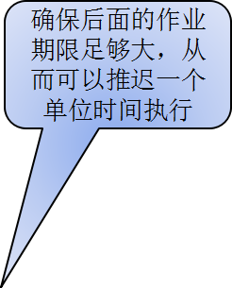
算法5.4 带有限期和效益的单位时间的作业排序贪心算法
procedure JS(D,J,n,k)
//n≥1。作业已按p₁≥p₂≥…≥p_{n}的顺序排序。 D(1),…,D(n)是期限值, J(i)是最优解中的第i个作
业，1≤i≤k。终止时， D(J(i))≤D(J(i＋1))， 1≤i＜k//
integer D(0:n),J(0:n),i,k,n,r
D(0)←J(0)←0 //初始化//
k←1;J(1)←1 //计入作业1//
for i←2 to n do //按p的非增次序考虑作业i。找i的插入位置，检查可行性//
r←k
while D(J(r))＞D(i) and D(J(r)) ≠r do // D(J(r)) ≥r//
r←r-1 //这样的r有D(J(r)) ＞r//
repeat
If D(J(r))≤D(i) and D(i)＞r then //把i插入到J中//
for i←k to r+1 by -1 do
J(i+1) ←J(i) //将插入点的作业后移一位//
repeat
J(r+1) ←i; k←k+1 //将i计入J中//
endif
repeat
end JS
按数值大小确定位置
另一退出条件是D(J(r))＞D(i) 而 D(J(r)) =r
找到插入点了

Slide 54
计算时间分析
for i←2 to n do → 将循环n-1次－－－－－－－－－－－－－－－－①
r←k
while D(J(r))＞D(i) and D(J(r)) ≠r do → 至多循环k次，
k是当前计入J中的作业数
1≤k≤n-1 －－－②
r←r-1
repeat
If D(J(r))≤D(i) and D(i)＞r then
for i←k to r+1 by -1 do → 循环k-r次，r是插入点之前的
位置，最坏情况下循环k次，
插入到最头部－－③
J(i+1) ←J(i)
repeat
J(r+1) ←I;k←k+1
endif
repeat
设s是最终计入J中的作业数，则算法JS所需要的总时间是O(sn)，s≤n。
最坏情况：T_{JS} = О(n²)，特例情况：p_{i}=d_{i}=n-i+1,1≤i≤n
最好情况：T_{JS} = О(n)，特例情况：p_{i}=n-i+1, d_{i}=i,1≤i≤n

Slide 55
5 具有不同执行时间的作业调度问题
问题一：作业有开始时间和结束时间的要求
在一台单CPU、资源无约束的机器上执行n个非抢占式作业，每个作业有不同的执行时间，s_{i}是作业i的起始时间，f_{i}是作业i的结束时间,且s_{i}<f_{i}。若执行作业i，则在时间区间[s_{i}, f_{i})内作业i占用CPU，其它作业必须等待。
若区间[s_{i}, f_{i})与区间[s_{j}, f_{j})不相交(s_{i}≥f_{j}或s_{j}≥f_{i} )，则称作业i与作业j是相容的。
求可相容的最大作业集合。

Slide 56
问题一的求解策略：
按作业结束时间的非降次序排序。从排序后的作业1开始依次考查 。若作业i能够和前一个被选中的作业相容，则保留，否则舍去。

Slide 57
procedure GreedyJobSelect(s,f,b,n)
//n个作业按照结束时间的非降次序排序，s、f分别是排好序的作业的开始时间表和结束时间表。b是一个大小为n的布尔数组，若作业i被选中，b[i]=true，否则b[i]=false//
integer count,j;
b[1]←true;
j←1;
count←1;
for i←2 to n do
if s[i] ≥ f[j] then
b[i]←true;
j←i;
count← count+1;
else b[i]←false;
endif
repeat
return count;
End GreedyJobSelect

Slide 58
问题二：作业只有执行时间要求
在一台单CPU、资源无约束的机器上执行n个非抢占式作业，作业有不同的执行时间t₁，t₂，... t_{n}，但没有起止时间的要求。求这些作业的最短平均完成时间。
分析：
作业的完成时间 = 作业的等待时间+作业的执行时间
作业的等待时间 = 该作业之前其它作业执行时间之和
最短平均完成时间 = Σ所有作业的完成时间/n

Slide 59
例，四个作业及其执行时间如下
作业 | 时间
j₁ | 15
j₂ | 8
j₃ | 3
j₄ | 10
调度方式一：
j₁ | j₂ | j₃ | j₄
0
15
23
26
36
调度方式二：
j₃ | j₂ | j₄ | j₁
0
3
11
21
36

Slide 60
调度方式一：
j₁ | j₂ | j₃ | j₄
0
15
23
26
36
j₁完成之间：15
j₂完成之间：15+8=23
j₃完成之间：23+3=26
j₄完成之间：26+10=36
平均完成时间 = 25

Slide 61
调度方式二：
j₃ | j₂ | j₄ | j₁
0
3
11
21
36
j₁完成之间：21+15=36
j₂完成之间：3+8=11
j₃完成之间：3
j₄完成之间：11+10=21
平均完成时间 = 17.75
特点：作业按照执行时间的非降次序安排执行的
顺序。

Slide 62
问题二的求解策略：
按作业执行时间的非降次序依次执行（短作业优先）。
证明：对于上述问题，按作业执行时间的非
降次序执行，可以得到n个作业最短平
均完成时间。
（略）。

Slide 63
问题二的扩展：如果有多个CPU怎么办？
仍按作业执行时间的非降次序，依次把作业轮换分配到各个CPU上执行即可。如，9个作业，3个CPU
作业 | 时间
j₁ | 3
j₂ | 5
j₃ | 6
j₄ | 10
j₅ | 11
j₆ | 14
j₇ | 15
j₈ | 18
j₉ | 20
j₁
j₄
j₇
j₂
j₅
j₈
j₃
j₆
j₉
0
3
5 6
13
16
20
28
34
40
目标：最短平均完成时间

Slide 64
多机调度问题：多个CPU，怎么让最后完成时间(MakeSpan)最小？——NP问题。
j₁
j₄
j₇
作业 | 时间
j₁ | 3
j₂ | 5
j₃ | 6
j₄ | 10
j₅ | 11
j₆ | 14
j₇ | 15
j₈ | 18
j₉ | 20
j₂
j₅
j₈
j₃
j₆
j₉
0
3
5 6
13
16
20
28
34
40
j₁
j₃
j₄
j₇
j₂
j₅
j₈
j₆
j₉
0
3
5
9
14
16
19
34

Slide 65
多机调度问题：给定n个作业、m个CPU，怎样调度
使得n个作业能够在最短的时间内
加工处理完毕？
这个问题是NP完全问题，没有有效的解法。对于这一类问题,用贪心选择策略有时可以设计出较好的近似算法。

Slide 66
多机调度问题的贪心算法
采用长作业优先的贪心选择策略可以设计出解多机调度问题的较好的近似算法。
  当n≤m时，只要将机器i的[0, t_{i}]时间区间分配给作业i即可，此时算法只需要O(1)时间。
  当n>m时，首先将n个作业依其所需的处理时间从大到小排序。然后依此顺序将作业分配给空闲的处理机。此时算法所需的计算时间为O(nlogn)。

Slide 67
j₁
j₃
j₄
j₇
j₂
j₅
j₈
j₆
j₉
3
5
9
14
16
19
34
j₇
j₆
j₂
j₈
j₅
j₃
j₉
j₄
j₁
15
18
20
29 30
33 34 35
采用长作业优先的调度策略得到的调度时间为35。
本问题的最优解是34。

Slide 68
6 活动安排问题
1）问题描述
设有n个活动的集合E={1,2,…,n}，其中每个活动都要求使用同一资源，如演讲会场等，而在同一时间内只有一个活动能使用这一资源。每个活动i都有一个要求使用该资源的起始时间s_{i}和一个结束时间f_{i},且s_{i} <f_{i} 。
如果选择了活动i，则它在半开时间区间[s_{i}, f_{i})内占用资源。若区间[s_{i}, f_{i})与区间[s_{j}, f_{j})不相交，则称活动i与活动j是相容的。也就是说，当s_{i}≥f_{j}或s_{j}≥f_{i}时，活动i与活动j相容。
活动安排问题就是要在所给的活动集合中选出最大的相容活动子集合。

Slide 69
分析：和前面哪个问题一样？

Slide 70
2.活动安排问题的贪心算法
void GreedySelector(int n, Type s[], Type f[], bool A[])
{
A[1]=true;
int j=1;
for (int i=2;i<=n;i++) {
if (s[i]>=f[j]) { A[i]=true; j=i; }
else A[i]=false;
}
}
各活动的起始时间和结束时间存储于数组s和f中且按结束时间的非减序排列

Slide 71
3.讨论
由于输入的活动以其完成时间的非减序排列，所以算法greedySelector每次总是选择具有最早完成时间的相容活动加入集合A中。直观上，按这种方法选择相容活动为未安排活动留下尽可能多的时间。也就是说，该算法的贪心选择的意义是使剩余的可安排时间段极大化，以便安排尽可能多的相容活动。
算法greedySelector的效率极高。当输入的活动已按结束时间的非减序排列，算法只需O(n)的时间安排n个活动，使最多的活动能相容地使用公共资源。如果所给出的活动未按非减序排列，可以用O(nlogn)的时间重排。

Slide 72
4)活动安排问题
例：设待安排的11个活动的开始时间和结束时间按结束时间的非减序排列如下：
i | 1 | 2 | 3 | 4 | 5 | 6 | 7 | 8 | 9 | 10 | 11
s[i] | 1 | 3 | 0 | 5 | 3 | 5 | 6 | 8 | 8 | 2 | 12
f[i] | 4 | 5 | 6 | 7 | 8 | 9 | 10 | 11 | 12 | 13 | 14

Slide 73

6)活动安排问题图例
算法greedySelector 的计算过程如左图所示。图中每行相应于算法的一次迭代。阴影长条表示的活动是已选入集合A的活动，而空白长条表示的活动是当前正在检查相容性的活动。

Slide 74
若被检查的活动i的开始时间Si小于最近选择的活动j的结束时间fi，则不选择活动i，否则选择活动i加入集合A中。
贪心算法并不总能求得问题的整体最优解。但对于活动安排问题，贪心算法greedySelector却总能求得的整体最优解，即它最终所确定的相容活动集合A的规模最大。这个结论可以用数学归纳法证明。

Slide 75
5.4 最优归并模式
1. 问题的提出
1）归并问题
归并：如MergeSort中的Merge过程， 两个已知文件的归并，计算时间＝O(两个文件的元素总数)
n个记录的文件
＋ (n+m) 个记录的文件
m个记录的文件 О(n+m)

Slide 76
2）归并模式
当有多个文件需要归并时，存在一个归并方式的选择，亦即寻找归并模式的问题。
已知n个文件，将它们归并成一个单一的文件，可有不同的归并模式。例：假定文件X₁，X₂， X₃， X₄，采用两两归并的方式，可能的归并模式有：
① X₁+X₂=Y₁+X₃= Y₂+X₄= Y₃
② X₁+X₂ = Y₁
+ →Y₃
X₃+X₄ = Y₂

Slide 77
不同的归并模式所需的计算量可能是不同的。
例5.3 已知X₁,X₂,X₃是分别为30、20、10个记录长度的已分类文件。将这3个文件归并成长度为60的文件。可能的归并过程和相应的记录移动次数如下：
X₁
X₂
移动50次
总移动次数：110次
X
X₃
移动60次
X₃
X₂
移动30次
总移动次数：90次
X
X1
移动60次

Slide 78
问题：采用何种归并模式才能使归并过程中元素的移动次数最少（或执行的速度最快）？

Slide 79
2.二路归并模式
每次仅作两个文件归并的归并模式称为二路归并模式。
该模式下，当有多个文件时，采用两两归并的模式，最终得到一个完整的记录文件。
二路归并模式的归并过程可以用一棵二元树进行描述，称之为二元归并树。如下，

Slide 80
1）二元归并树的结构
◆外结点：代表n个原始文件。
◆内结点：代表归并过程中的中间文件，根代表最终的文件。
◆在两路归并模式下，每个内结点刚好有两个儿子，代表把
它的两个儿子表示的文件归并成其本身所代表的文件。
如五个文件的归并过程：
(F₁,F₂,F₃,F₄,F₅) = (20,30,10,5,30)
Z₄
95
Z₂
35
60
Z₃
Z₁
15
20
30
30
F₁
F₅
F₂
5
10
F₄
F₃
数字代表文件长度

Slide 81
2)最优二路归并模式
在二元归并树中，为得到根所表示的归并文件，每个外部结点所代表的文件中的每个记录需要移动的次数＝该外部结点到根的距离，即根到该外部结点路径的长度。如上图中，
F₄ ：
则，F₄中的所有记录在整个归并过程中均需移动3次，总需|F₄|*3次移动。
F₄
Z₁
Z₂
Z₄

Slide 82
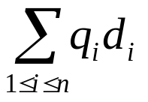
带权外部路径长度：
记d_{i}是由根到代表文件F_{i}的外部结点的距离，q_{i}是F_{i}的长度，则这棵树所代表的归并过程中元素的移动总量就是：
称为这棵树的带权外部路径长度
最优二路归并模式：一棵具有最小带权外部路径长度的二元归并树所对应的二元归并模式称为最优二路归并模式。
对已知的n个文件，怎么求取其相应的最优二路归并模式？

Slide 83
2. 贪心策略求解
1) 度量标准的选择
这里以目标函数做为度量。为使其达到最小，每次归并应使目标函数有最小的增加。由于任意两个文件的归并所需的元素移动次数与这两个文件的长度之和成正比，故得处理规则如下：每次选择长度最小的两个文件进行归并。
如：
Z₄
95
Z₂
35
60
Z₃
Z₁
15
20
30
30
F₁
F₅
F₂
5
10
(F₁,F₂,F₃,F₄,F₅) = (20,30,10,5,30)
F₄
F₃

Slide 84
2)最优二路归并模式算法
算法5.5 生成最优二元归并树的算法
procedure TREE(L,n)
//L是n个单结点的二元树表//
for i←1 to n-1 do
call GETNODE(T) //构造一颗新树T//
LCHILD(T) ←LEAST(L) //从L中选当前根WEIGHT最小的树，并从中删除//
RCHILD(T) ←LEAST(L)
WEIGHT(T) ←WEIGHT(LCHILD(T))+WEIGHT(RCHILD(T))
call INSERT(L,T) //将归并的树T加入到表L中//
repeat
return (LEAST(L)) //此时，L中的树即为归并的结果//
end TREE

Slide 85
例5.4 已知六个初始文件，长度分别为：2,3,5,7,9,13。
采用算法TREE，各阶段的工作状态如图所示：
迭代
L
0
2
3
5
7
9
13
5
1
5
7
9
13
2
3
10
5
5
7
9
13
2
2
3

Slide 86
10
16
5
5
7
9
13
3
23
4
2
3
10
13
16
5
5
7
9
39
5
2
3
16
23
7
9
10
13
5
5
2
3

Slide 87
3)算法的时间分析
(1) 循环体：n-1次
(2) 若L以有序表表示
LEAST(L): О(1)
INSERT(L,T): О(n)
总时间： О(n²)
(3) 若L以min-堆表示
LEAST(L): О(logn)
INSERT(L,T): О(logn)
总时间： О(nlogn)

Slide 88
3. 最优解的证明
定理5.4 若L最初包含n≥1个单结点的树，这些树有WEIGHT值为(q₁, q₂,…,q_{n})，则算法TREE对于具有这些长度的n个文件生成一棵最优的二元归并树。
证明：归纳法证明
① 当n=1时，返回一棵没有内部结点的树。定理得证。
② 假定算法对所有的(q₁,q₂,…,q_{m})，1≤m＜n,生成一棵最优二元归并树。
③ 对于n,不是一般性，假定q₁≤q₂≤…≤q_{n}，则q₁和q₂将是在for循环的第一次迭代中选出的两个最小WEIGHT值，如图所示，设T是由q₁和q₂对应的树构成的子树：
T
q₁+q₂
q₁
q₂

Slide 89
■ 设T’是一棵关于(q₁,q₂,…,q_{n})的最优二元归并树。
■ 设P是T’中距离根最远的一个内部结点。
若P的两棵子树不是q₁和q₂，则用q₁和q₂代换P当前的子树而不会增加T’的带权外部路径长度。
故，T应是最优归并树中的子树。
则在T’中用一个权值为q₁＋q₂的外部结点代换T，得到的应是一棵关于(q₁＋q₂,…,q_{n})最优归并树T”。
而由归纳假设，在用权值为q₁＋q₂的外部结点代换了T之后，过程TREE将针对(q₁＋q₂,…,q_{n})得到一棵最优归并树。将T带入该树，根据以上讨论，将得到关于(q₁,q₂,…,q_{n})的最优归并树。
故，TREE生成一棵关于(q₁,q₂,…,q_{n})的最优归并树。

Slide 90
T’
T’’
F(T’) = F(T’’) + q₁ + q₂
则，
F_{min}(T’) = min(F(T’))
= min(F(T’’) + q₁ + q₂)
= min(F(T’’)) + q₁ + q₂
= F_{min}(T’’) + q₁ + q₂
·········
T
q₁+q₂
q₁
q₂

Slide 91
4. k路归并模式
k路归并模式：每次归并k个文件的归并模式。
k元归并树：可以用一颗k叉树描述k路归并过程，称为k元归
并树。在k元归并树中，可能需要增加“虚”结
点以补充不足的外部结点。
★ 如果一棵树的所有内部结点的度都为k，则外部结点数n满足 n mod (k-1) = 1
★ 对于满足 n mod (k－1) =1的整数n，存在一棵具有n个外部结点的k元树T，且T中所有结点的度为k。
故，至多需要增加k-2个外部结点。
k路最优归并模式的贪心规则：每一步选取k个具有最小长
度的文件归并。

Slide 92
5 哈夫曼编码
二路归并模式中，视文件为字符，文件长度为字符的使用频率，每个结点的左分支编码为0，右分支编码为1，可以得到哈夫曼编码问题的求解算法。
（详见算法导论16.3）
39
T₅
a:1001
e:00
i:01
j:11
s:101
t:1000
0
1
16
T₃
T₄
23
0
1
0
1
e
i
10
T₂
j
7
9
0
1
13
5
T₁
s
0
1
5
t
a
2
3

Slide 93
5.5 最优装载问题
问题的描述：
有一批集装箱要装上一艘载重量为C的轮船。其中集装箱i的重量为W_{i}。
最优装载问题要求确定在装载体积不受限制的情况下，将尽可能多的集装箱装上轮船。
求解策略：
采用重量最轻者先装的贪心选择策略，可产生最优装载问题的最优解。

Slide 94
procedure GreedyLoading(C, w, x,n)
//船的载重量为C， n个集装箱已经按照重量的非降次序排序，w是排好序的集装箱重量的数组。若集装箱i可装船，x[i]=1，否则x[i]=0//
integer c;
x ← 0;
c ← C;
for i ← 1 to n do
if(w[i] ≤ c; i++) {
x[i] ← 1;
c ← c-w[i];
endif
repeat
End GreedyLoading

Slide 95
5.6 贪心算法的理论基础
借助于拟阵工具，可建立关于贪心算法的较一般的理论。这个理论对确定何时使用贪心算法可以得到问题的整体最优解十分有用。
详见算法导论16.4，自学。

Slide 96
5.7 贪心策略的基本要素
通过学习前面的实例，已经体会到，贪心算法总是作出在当前看来最好的选择。也就是说贪心算法并不从整体最优考虑，它所作出的选择只是在某种意义上的局部最优选择。
当然，希望贪心算法得到的最终结果也是整体最优的。虽然贪心算法不能对所有问题都得到整体最优解，但对许多问题它能产生整体最优解。如单源最短路经问题，最小生成树问题等。而在一些情况下，即使贪心算法不能得到整体最优解，其最终结果却是最优解的很好近似。

Slide 97
对于一个具体的问题，怎么知道是否可用贪心算法解此问题，以及能否得到问题的最优解呢?这个问题很难给予肯定的回答。
但是，从许多可以用贪心算法求解的问题中看到这类问题一般具有2个重要的性质：贪心选择性质和最优子结构性质。

Slide 98
1、贪心选择性质
贪心选择性质是指所求问题的整体最优解可以通过一系列局部最优的选择，即贪心选择，来达到。这是贪心算法可行的第一个基本要素，也是贪心算法与动态规划算法的主要区别。
动态规划算法通常以自底向上的方式解各子问题，而贪心算法则通常以自顶向下的方式进行，以迭代的方式作出相继的贪心选择，每作一次贪心选择就将所求问题简化为规模更小的子问题。
对于一个具体问题，要确定它是否具有贪心选择性质，必须证明每一步所作的贪心选择最终导致问题的整体最优解。

Slide 99
2、最优子结构性质
当一个问题的最优解包含其子问题的最优解时，称此问题具有最优子结构性质。问题的最优子结构性质是该问题可用动态规划算法或贪心算法求解的关键特征。

Slide 100
3、贪心算法与动态规划算法的差异
贪心算法和动态规划算法都要求问题具有最优子结构性质，这是两类算法的一个共同点。
对于具有最优子结构的问题应该选用贪心算法还是动态规划算法求解?是否能用动态规划算法求解的问题也能用贪心算法求解?
如背包问题和0-1背包问题，这两个问题都具有最优子结构性质，极为相似，但背包问题可以用贪心算法求解，而0-1背包问题却不能用贪心算法求解。

Slide 101
5.8 最小生成树
1. 问题的描述
生成树：设G=(V,E)是一个无向连通图。如果G的生
成子图T=(V,E')是一棵树，则称T是G的一棵
生成树(spanning tree)．
最小生成树: 带有成本的图的生成树问题
2. 贪心策略
度量标准：选择能使迄今为止所计入的边的成本和有最小
增加的那条边。
● Prim算法
● Kruskal算法

Slide 102
3. Prim算法
策略：使得迄今所选择的边的集合A构成一棵树；则将要计入到A中的下一条边(u,v)，应是E中一条当前不在A中且使得A∪{(u,v)}也是一棵树的最小成本边。
边
(1,2)
(2,6)
(3,6)
(6,4)
成本
10
25
15
20
10
1
2
1
2
50
1
2
45
40
35
3
30
5
25
55
6
4
15
1
2
3
20
6
6
1
2
3
4
6

Slide 103
10
1
2
边
(3,5)
成本
35
35
3
5
25
4
15
20
6
V(T_{P}) = {1,2,3,4,5,6}
E(T_{P}) = { (1,2),(2,6),(3,5),(4,6),(3,6) }

Slide 104
Prim最小生成树算法
procedure PRIM(E,COST,n,T,mincost)
//E是G的边集。COST(n,n)是n结点图G的成本邻接矩阵，矩阵元素COST(i,j)是一个正实数，如果不存在边(i,j)，则为＋∞。计算一棵最小生成树并把它作为一个集合存放到数组T(1:n-1,2)中(T(i,1),T(i,2))是最小成本生成树的一条边。最小成本生成树的总成本最后赋给mincost//
real COST(n,n), mincost
integer NEAR(n), n, i, k, l, T(1:n-1,2)
(k,l)←具有最小成本的边
mincost←COST(k,l)
(T(l,1),T(l,2)) ←(k,l)
for i←1 to n do //将NEAR置初值//
if COST(i,l) ＜ COST(i,k) then NEAR(i)←l
else NEAR(i) ←k
endif
repeat

Slide 105

NEAR(k)←NEAR(l)←0
for i←2 to n-1 do //找T的其余n-2条边//
设j是NEAR(j)≠0 且COST(j,NEAR(j))最小的下标
(T(i,1),T(i,2))←(j,NEAR(j))
mincost←mincost+COST(j,NEAR(j))
NEAR(j)←0
for k←1 to n do //修改NEAR//
if NEAR(k)≠0 and COST(k,NEAR(k))＞COST(k,j)
then NEAR(k)←j
endif
repeat
repeat
if mincost＞∞ then print(‘no spanning tree’) endif
end PRIM
计算复杂性：

Slide 106
4. Kruskal算法
（连通）图的边按成本的非降次序排列，下一条计入生成树T中的边是还没有计入的边中具有最小成本、且和T中现有的边不会构成环路的边。
边
(1,2)
(3,6)
(4,6)
(2,6)
成本
10
15
20
25
1
2
3
4
5
6
10
1
2
1
2
3
4
5
6
50
45
40
35
3
1
2
3
4
5
30
5
25
55
15
6
4
20
6
1
2
3
5
4
6
1
2
5
3
4
6

Slide 107
10
1
2
边
(3,5)
成本
35
35
3
5
25
4
15
20
6
V(T_{K}) = {1,2,3,4,5,6}
E(T_{K}) = { (1,2),(2,6),(3,5),(4,6),(3,6) }

Slide 108
Kruskal算法
procedure KRUSKAL(E,COST,N,T,mincost)
//G有n个结点，E是G的边集。COST(u,v)是边(u,v)的成本。T是最小成本生成树的边集，mincost是它的成本//
real mincost, COST(1:n,1:n); integer PARENT(1:n), T(1:n-1,2),n
以边成本为元素构造一个min堆
PARENT←1//每个结点都在不同的集合中//
i←mincost←0
while i＜n-1 and 堆非空 do
从堆中删去最小成本边(u,v)并重新构造堆
j←FIND(u); k←FIND(v)
if(j≠k) then i←i+1
T(i,1) ←u; T(i,2) ←v
mincost←mincost + COST(u,v)
call UNION(j,k)
endif
repeat
if i≠n-1 then print(‘no spanning tree’) endif
return
end KRUSKAL

Slide 109
注：
● 边集以min-堆的形式保存，一条当前最小成本边可以在О(loge)的时间内找到；
● 当且仅当图G是不连通的，i≠n-1；此时算法具有最坏的执行时间；
● 算法的计算时间是О(eloge)

Slide 110
5.9 单源最短路径(Dijkstra算法)
1. 问题描述
最短路径问题：
● 每对结点之间的路径问题
● 特定线路下的最短路径问题
● 单源最短路径问题等
单源最短路径问题
已知一个n结点有向图G=(V,E)和边的权函数c(e)，求由G中某指定结点v₀到其它各结点的最短路径。
●路径长度：路径上所有边的权值之和。
●最短路径：具有最小长度的路径。
这里假定边的权值为正。

Slide 111
例 如图所示。设v₀是起始点，求v₀到其它各结点的最短路径。
45
v₀
v₄
路径 长度
(1) v₀v₂ 10
(2) v₀v₂v₃ 25
(3) v₀v₂v₃v₁ 45
(4) v₀v₄ 45
50
v₁
10
20
10
35
20
30
15
v₂
v₃
v₅
15
3
注：路径按照长度的非降次序给出

Slide 112
2. 贪心策略求解
1) 度量标准
量度的选择：迄今已生成的所有路径长度之和——为使之达到最小，其中任意一条路径都应具有“最小”长度：
假定已经构造了i条这样的最短路径，则下一条要构造的路径应是下一条最短的路径。
处理规则：按照路径长度的非降次序依次生成从结点v₀到其它各结点的最短路径。
例：
v₀→v₂
v₀→v₂→v₃
v₀→v₂→v₃→v₁
v₀→v₄
问题：路径尚未生成，如何进行排序并选择其中最短者？

Slide 113
2) 贪心算法
♠ 设S是已经对其生成了最短路径的结点集合（包括v₀)。
♠ 对于当前不在S中的结点w，记DIST(w)是从v₀开始，只经过S中的结点而在w结束的那条最短路径的长度。
则有，
S
W

Slide 114
① 如果下一条最短路径是到结点u，则这条路径是从结点v₀出发，在u处终止，且只经过那些在S中的结点,即由v₀至u的这条最短路径上的所有中间结点都是S中的结点，证明如下：
设w是这条路径上的任意中间结点，则从v₀到u的路径也包含了一条从v₀到w的路径，且其长度小于从v₀到u的路径长度。
v₀,s₁,s₂,…,w,…,s_{m-1},u
均在S中
根据生成规则：最短路径是按照路径长度的非降次序生成的，因此从v₀到w的最短路径应该已经生成。从而w也应该在S中。
故,不存在不在S中的中间结点。
② 所生成的下一条路径的终点u必定是所有不在S内的结点中具有最小DIST(u)值的结点。

Slide 115

③如果选出了这样结点u并生成了从v₀到u的最短路径之后，结点u将成为S中的一个成员。此时，那些从v₀出发，只经过S中的结点并且在S外的结点w处结束的最短路径长度可能会减小——DIST(w)的值变小：
这些长度发生改变的路径，必定是一条从v₀出发，经过u然后到w的更短的路径。
★ 根据DIST(w)的定义， DIST(w)所表示的最短路径上，所有中间
结点都在S中；故只考虑<u,w>∈E和 的情况
★ 对于从v₀至w，且经过最后一个中间结点为u的最短路径，有：
DIST(w) = DIST(u) + c(u,w)
★ 随着u的加入， DIST(w)调整为
DIST(w) = min(DIST(w),DIST(u) + c(u,w))
S
W
u
v₀

Slide 116


生成最短路径的贪心算法
procedure SHORTEST-PATHS(v,COST,DIST,n)
//G是一个n结点有向图，它由其成本邻接矩阵COST(n,n)表示。DIST(j)被置
从结点v到结点j的最短路径长度，这里1≤j≤n。DIST(v)被置成零//
boolean S(1:n);real COST(1:n,1:n),DIST(1:n)
integer u,v,n,num,i,w
for i←1 to n do //将集合S初始化为空//
S(i) ←0; DIST(i) ←COST(v,i) // ，则DIST(i)=∞//
repeat
S(v) ←1;DIST(v) ←0 //结点v计入S//
for num←2 to n-1 do //确定由结点v出发的n-1条路//
选取结点u,它使得DIST(u)=
S(u) ←1 //结点u计入S//
for 所有S(w)＝0的结点w do //修改DIST(w)//
DIST(w) = min(DIST(w), DIST(u) + COST(u,w))
repeat
repeat
end SHORTEST-PATHS

Slide 117




3) 计算时间
⑴ 算法3.10的计算时间是：О(n²)
for i←1 to n do
S(i) ←0;DIST(i) ←COST(v,i)
repeat
for num←2 to n-1 do
选取结点u,它使得DIST(u)=
S(u) ←1
for 所有S(w)＝0的结点w do
DIST(w) = min(DIST(w), DIST(u) + COST(u,w))
repeat
repeat
⑵最短路径算法的时间复杂度
由于任何一条边都有可能是最短路径中的边，所以求任何最短路径的算法都必须至少检查图中的每条边一次，所以这样的算法的最小时间是О(e)。
邻接矩阵表示的图： О(n²)

Slide 118
例 求下图中从v₁出发到其余各结点的最短路径
v₂
70
20
25
v₁
50
50
50
v₇
v₃
v₆
40
10
25
70
30
v₅
v₄
55
图的成本邻接矩阵：
0 20 50 30 +∞ +∞ +∞
+∞ 0 25 +∞ +∞ 70 +∞
+∞ +∞ 0 40 25 50 +∞
+∞ +∞ +∞ 0 55 +∞ +∞
+∞ +∞ +∞ +∞ 0 10 70
+∞ +∞ +∞ +∞ +∞ 0 50
+∞ +∞ +∞ +∞ +∞ +∞ 0

Slide 119
算法的执行轨迹描述
迭代 | 选取的结点 | S | DIST (1) (2) (3) (4) (5) (6) (7)
置初值 | － | 1 | 0 20 50 30 +∞ +∞ +∞
v₂
70
20
25
v₁
50
50
50
v₇
v₃
v₆
40
10
25
70
30
v₅
v₄
55

Slide 120
算法的执行轨迹描述
迭代 | 选取的结点 | S | DIST (1) (2) (3) (4) (5) (6) (7)
置初值 1 | － 2 | 1 1,2 | 0 20 50 30 +∞ +∞ +∞ 0 20 45 30 +∞ 90 +∞
v₂
70
20
25
v₁
50
50
50
v₇
v₃
v₆
40
10
25
70
30
v₅
v₄
55
DIST(3)=min(DIST(3),DIST(2)+C(2,3))
=min(50, 20+25)
=45
DIST(6)=min(DIST(6),DIST(2)+C(2,6))
=min(+∞ , 20+70)
=90

Slide 121
算法的执行轨迹描述
迭代 | 选取的结点 | S | DIST (1) (2) (3) (4) (5) (6) (7)
置初值 1 2 | － 2 4 | 1 1,2 1,2,4 | 0 20 50 30 +∞ +∞ +∞ 0 20 45 30 +∞ 90 +∞ 0 20 45 30 85 90 +∞
v₂
70
20
25
v₁
50
50
50
v₇
v₃
v₆
40
10
25
70
30
v₅
v₄
55
DIST(5)=min(DIST(5),DIST(4)+C(4,5))
=min(+∞, 30+55)
=85

Slide 122
算法的执行轨迹描述
迭代 | 选取的结点 | S | DIST (1) (2) (3) (4) (5) (6) (7)
置初值 1 2 3 | － 2 4 3 | 1 1,2 1,2,4 1,2,4,3 | 0 20 50 30 +∞ +∞ +∞ 0 20 45 30 +∞ 90 +∞ 0 20 45 30 85 90 +∞ 0 20 45 30 70 90 +∞
v₂
70
20
25
v₁
50
50
50
v₇
v₃
v₆
40
10
25
70
30
v₅
v₄
55
DIST(5)=min(DIST(5),DIST(3)+C(3,5))
=min(85，45+25)
=70

Slide 123
算法的执行轨迹描述
迭代 | 选取的结点 | S | DIST (1) (2) (3) (4) (5) (6) (7)
置初值 1 2 3 4 | － 2 4 3 5 | 1 1,2 1,2,4 1,2,4,3 1,2,4,3,5 | 0 20 50 30 +∞ +∞ +∞ 0 20 45 30 +∞ 90 +∞ 0 20 45 30 85 90 +∞ 0 20 45 30 70 90 +∞ 0 20 45 30 70 80 140
v₂
70
20
25
v₁
50
50
50
v₇
v₃
v₆
40
10
25
70
DIST(6)=min(DIST(6),DIST(5)+C(5,6))
=min(90，70+10)
=80
30
v₅
v₄
55
DIST(7)=min(DIST(7),DIST(5)+C(5,7))
=min(+∞，70+70)
=140

Slide 124
算法的执行轨迹描述
迭代 | 选取的结点 | S | DIST (1) (2) (3) (4) (5) (6) (7)
置初值 1 2 3 4 5 | － 2 4 3 5 6 | 1 1,2 1,2,4 1,2,4,3 1,2,4,3,5 1,2,4,3,5,6 | 0 20 50 30 +∞ +∞ +∞ 0 20 45 30 +∞ 90 +∞ 0 20 45 30 85 90 +∞ 0 20 45 30 70 90 +∞ 0 20 45 30 70 80 140 0 20 45 30 70 80 130
v₂
70
20
25
v₁
50
50
50
v₇
v₃
v₆
40
10
25
70
30
v₅
v₄
55
DIST(7)=min(DIST(7),DIST(6)+C(6,7))
=min(140，80+50)
=130

Slide 125
算法的执行轨迹描述
迭代 | 选取的结点 | S | DIST (1) (2) (3) (4) (5) (6) (7)
置初值 1 2 3 4 5 | － 2 4 3 5 6 | 1 1,2 1,2,4 1,2,4,3 1,2,4,3,5 1,2,4,3,5,6 | 0 20 50 30 +∞ +∞ +∞ 0 20 45 30 +∞ 90 +∞ 0 20 45 30 85 90 +∞ 0 20 45 30 70 90 +∞ 0 20 45 30 70 80 140 0 20 45 30 70 80 130
算法的执行在有n-1个结点加入到S中后终止，此时求出了v₀至其它各结点的最短路径。

Slide 126
如何求出所有这些最短路径？
提示：如果DIST（w）是通过计算
DIST(w) = min(DIST(w), DIST(u) + COST(u,w))
且因为DIST(u) + COST(u,w)较小而得来的，问：w之前的那个节点应该是谁？
应该是u
u之前又是哪个节点呢？

Slide 127
3. 最短路径生成树
对于无向连通图G，由结点v到其余各结点的最短路径的边构成G的一棵生成树，称为最短路径生成树。
注：不同起点v的生成树可能不同。
1
55
1
1
25
45
55
25
30
25
45
2
3
4
8
30
2
3
4
30
8
2
3
4
8
5
40
20
50
40
20
5
5
5
15
7
15
5
15
7
5
7
35
10
10
6
10
6
6
原始图 由结点1出发的最短路径生成树 最小成本生成树

Slide 128
Bellman-Ford算法
为了能够求解边上带有负值的单源最短路径问题，Bellman(贝尔曼)和Ford(福特)提出了从源点逐次经过其他顶点，以缩短到达终点的最短路径长度的方法——称为Bellman-Ford算法。
Bellman-Ford算法的限制条件：
  要求图中不能包含权值总和为负值回路(负权值回路)，如下图所示。
-2
1
7
2
0
1
(c)

Slide 129
Bellman-Ford算法构造一个最短路径长度数组序列dist ¹ [u], dist ² [u], …, dist ^{n-1} [u]。其中：
  dist ¹ [u]为从源点v到终点u的只经过一条边的最短路径长度，并有 dist ¹ [u] =Edge[v][u]；
  dist ² [u]为从源点v最多经过两条边到达终点u的最短路径长度；
  dist ³ [u]为从源点v出发最多经过不构成负权值回路的三条边到达终点 u的最短路径长度；
  ……
  dist ^{n-1} [u]为从源点v出发最多经过不构成负权值回路的n-1条边到达终点u的最短路径长度；
算法的最终目的是计算出dist ^{n-1} [u]，为源点v到顶点u的最短路径长度。

Slide 130
dist ^{k} [u]的计算
采用递推方式计算 dist ^{k} [u]（松弛技术 ， relaxation）
  设已经求出 dist ^{k-1} [u] , u = 0, 1, …, n-1，此即从源点v最多经过不构成负权值回路的k-1条边到达终点u的最短路径的长度。
  从图的邻接矩阵找到各个顶点j到达顶点u的距离Edge[j][u]，计算min{ dist ^{k-1} [j] + Edge[j][u] } ，可得从源点v经各个顶点且最多经过不构成负权值回路的k条边到达终点u的最短路径的长度。
  比较dist ^{k-1} [u]和min{ dist ^{k-1} [j] + Edge[j][u] } ，取较小者作为dist ^{k} [u]的值：
  dist ¹ [u] = Edge[v][u]
  dist ^{k} [u] = min{dist ^{k-1} [u]，min{ dist ^{k-1} [j] + Edge[j][u] } }

Slide 131
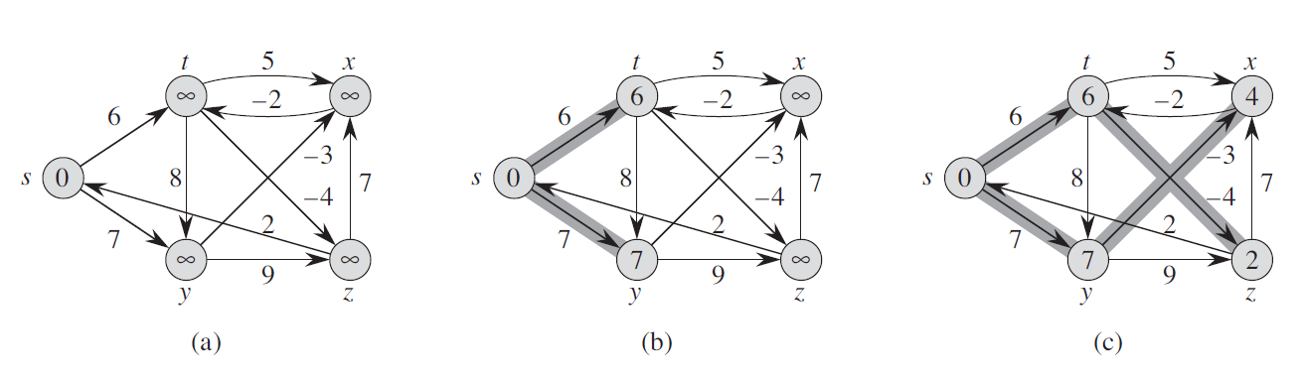
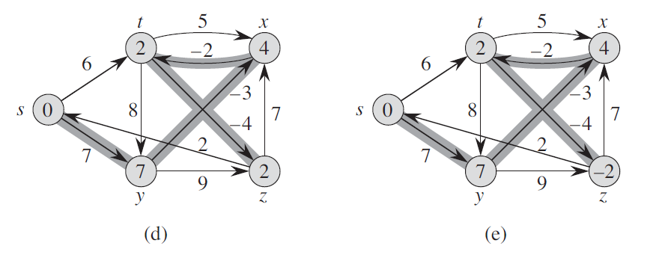
例：有向图如下所示

Slide 132
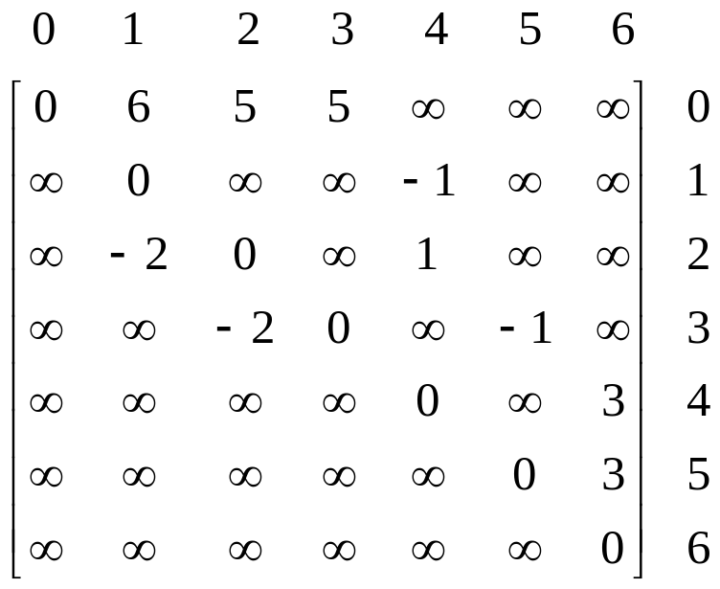
-1
4
1
3
6
-2
1
0
5
2
6
5
-2
3
-1
3
5
(c)
dist ² [1] = min{ dist ¹ [1], min{ dist ¹ [j] + Edge[j][1] } }
= min{6, min{dist¹[0]+Edge[0][1], dist¹[2]+Edge[2][1], … } }
k | dist ^{k} [0] | dist ^{k} [1] | dist ^{k} [2] | dist ^{k} [3] | dist ^{k} [4] | dist ^{k} [5] | dist ^{k} [6]
1 | 0 | 6 | 5 | 5 | ∞ | ∞ | ∞
2 | 0 | 3 | 3 | 5 | 5 | 4 | ∞
3 | 0 | 1 | 3 | 5 | 2 | 4 | 7
4 | 0 | 1 | 3 | 5 | 0 | 4 | 5
5 | 0 | 1 | 3 | 5 | 0 | 4 | 3
6 | 0 | 1 | 3 | 5 | 0 | 4 | 3

Slide 133
算法实现
算法使用同一个数组dist [u]来存放一系列的dist ^{k} [u] 。其中k = 0, 1, …, n-1。算法结束时中存放的是dist ^{n-1} [u] 。
path数组含义同Dijkstra算法中的path数组。
#define MAX_VER_NUM 10 //顶点个数最大值
#define MAX 1000000
int Edge[MAX_VER_NUM][MAX_VER_NUM]; //图的邻接矩阵
int vexnum; //顶点个数
void BellmanFord(int v) //假定图的邻接矩阵和顶点个数已经读进来了
{
int i, k, u;
for(i=0; i<vexnum; i++)
{
dist[i]=Edge[v][i]; //对dist[ ]初始化
if( i!=v && dist[i]<MAX ) path[i] = v; //对path[ ]初始化
else path[i] = -1;
}

Slide 134
for(k=2; k<vexnum; k++) //从dist¹[u]递推出dist²[u], …,dist^{n-1}[u]
{
for(u=0; u< vexnum; u++)//修改每个顶点的dist[u]和path[u]
{
if( u != v )
{
for(i=0; i<vexnum; i++)//考虑其他每个顶点
{
if( Edge[i][u]<MAX &&
dist[u]>dist[i]+Edge[i][u] )
{
dist[u]=dist[i]+Edge[i][u];
path[u]=i;
}
}
}
}
}
}

Slide 135
Dijkstra算法与Bellman算法的区别
Dijkstra算法和Bellman算法思想有很大的区别：
  Dijkstra算法在求解过程中，源点到集合S内各顶点的最短路径一旦求出，则之后不变了，修改的仅仅是源点到不在S集合中各顶点的最短路径长度。
  Bellman算法在求解过程中，每次循环都要修改所有顶点的dist[ ]，也就是说源点到各顶点最短路径长度一直要到Bellman算法结束才确定下来。

Slide 136
如果存在从源点可达的负权值回路，则最短路径不存在，因为可以重复走这个回路，使得路径无穷小。
在Bellman算法中判断是否存在从源点可达的负权值回路的方法：
思路：在求出dist^{n-1}[ ]之后，再对每条边<u,v>判断一下：加入这条边
是否会使得顶点v的最短路径值再缩短，即判断：
dist[u]+w(u,v)<dist[v]
是否成立。如果成立，则说明存在从源点可达的负权值回路。代码如下：
for (i=0;i<n;i++)
{
for (j=0;j<n;j++)
{
if (Edge[i][j]<MAX && dist[i]+Edge[i][j] < dist[j])
return 0;//存在从源点可达的负权值回路
}
}
return 1;

Slide 137
算法复杂度分析
假设图的顶点个数为n，边的个数为e。算法中有一个三重嵌套的for循环，如果：
  使用邻接矩阵存储图，最内层if语句的总执行次数为O(n³)，因此算法的复杂度为O(n³)；
  使用邻接表存储图，内层的两个for循环改成while循环，可以使算法的复杂度降为O(n*e)。

Slide 138
Bellman-Ford算法改进
Bellman-Ford算法是否一定要循环n-2次(n为顶点个数) ?
未必！
其实只要在某次循环过程中，考虑每条边后，都没能改变当前源点到所有顶点的最短路径长度，那么Bellman-Ford算法就可以提前结束了。
Bellman-Ford算法的证明（算法导论24.1）

Slide 139
本章作业
《算法基础》：
5.4、
5.17（请按照书上例题的样式造表、填表）、5.18
《Introduction To algorithm》：
16.1-4、16.2-7、
16-1(a),(b),(c)

Slide 140

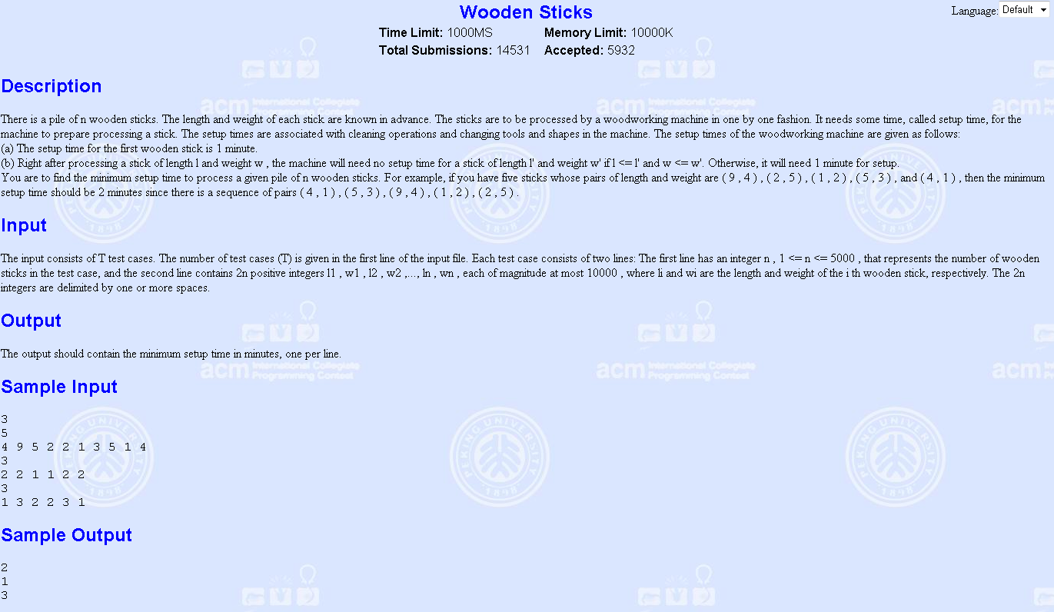
1065

Slide 141
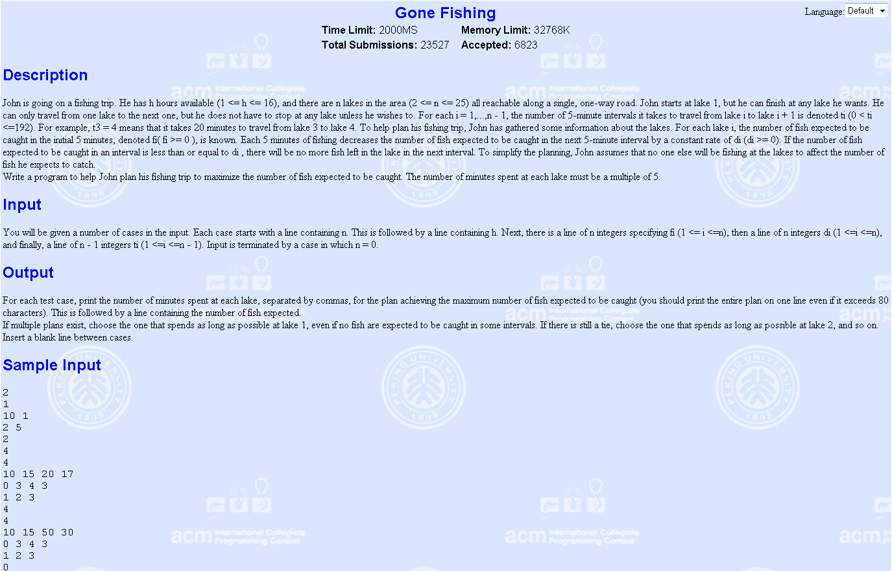
1042

Slide 142
实验2
SHORTEST-PATHS求出了v₀至其它各结点的最短路径，但是没有给出这些最短路径。
补充算法使之能够求出这些最短路径。
要求：
1）对上述算法编制程序
2）编制测试数据，验证程序的计算结果
3）输出v0到其它各结点的最短路径的长度及其结点
序列。

